Slide 1















안드로이드 프로그래밍 응용
#Let's cook smart
#What's in My Fridge?
#ZeroWaste Kitchen
스마트 콘텐츠
2023145036 박예슬

Slide 2











냉장고 비서
Table of Content
1
앱 소개
00
2
개발 환경 & 사용 기술
00
3
구현된 기능
00
4
향후 개발 계획
00
안드로이드 프로그래밍 응용

Slide 3










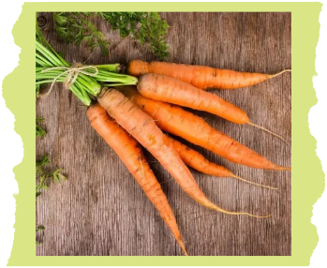
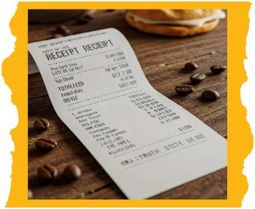
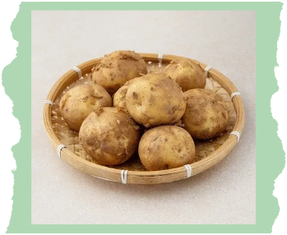





chapter o1
앱 소개
ai와 소통하는 냉장고 파먹기
냉장고 비서란?
사진으로 식재료를 채우고, AI가 레시피를 추천해주는 냉장고 관리 앱
당근
감자
재료관리 Tips!
껍질을 벗기지 않은 상태로 보관하는 것이 좋으며, 당근은 습기에 약해 쉽게 무르기 때문에 키친타월로 감싸서 지퍼백 또는 밀폐용기에 넣어 냉장 야채칸에 보관하면 2~3주 정도 신선하게 유지된다.
이미 손질해 썰어놓은 당근은 물에 담가 냉장 보관해야 하며, 이 경우 매일 물을 갈아주면 4~5일 정도 보관이 가능하다.
영수증
카메라로 당근을 촬영해보세요!
카메라로 영수증을 촬영해보세요!
카메라로 감자를 촬영해보세요!
안드로이드 프로그래밍 응용

Slide 4












chapter o2
기술스택
언어 : Java AI/API : OPEN AI Chat gpt(챗봇) Google Gemini AI (식재료 , OCR인식) 라이브러리: Room Database, CameraX 네트워크: Retrofit + OkHttp UI/UX: Material Design, XML Layout

Slide 5










chapter o3
구현된 기능
앱 구조
메인 네비게이션
냉장고
챗봇
카메라
안드로이드 프로그래밍 응용

Slide 6



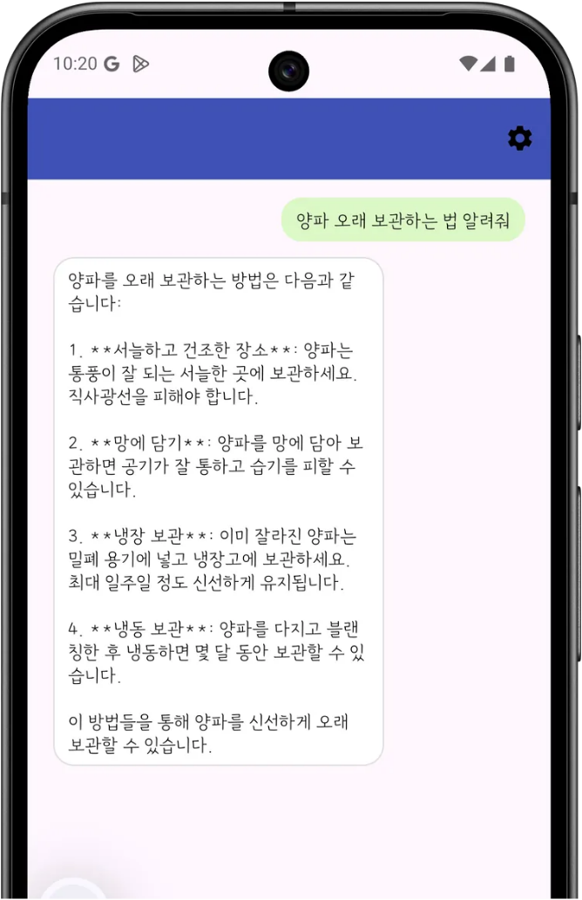



chapter o3
메세지
챗봇
ChatGPT API와 연동된 AI 챗봇입니다. 사용자는 재료 손질 방법이나 요리 관련 질문을 할 수 있습니다. 향후 레시피 API를 연동하여 레시피 추천 기능을 추가할 예정입니다. AI가 부정확한 레시피를 생성하는 경우가 있어, 검증된 레시피 데이터베이스를 활용하여 신뢰성을 확보할 계획입니다.

Slide 7



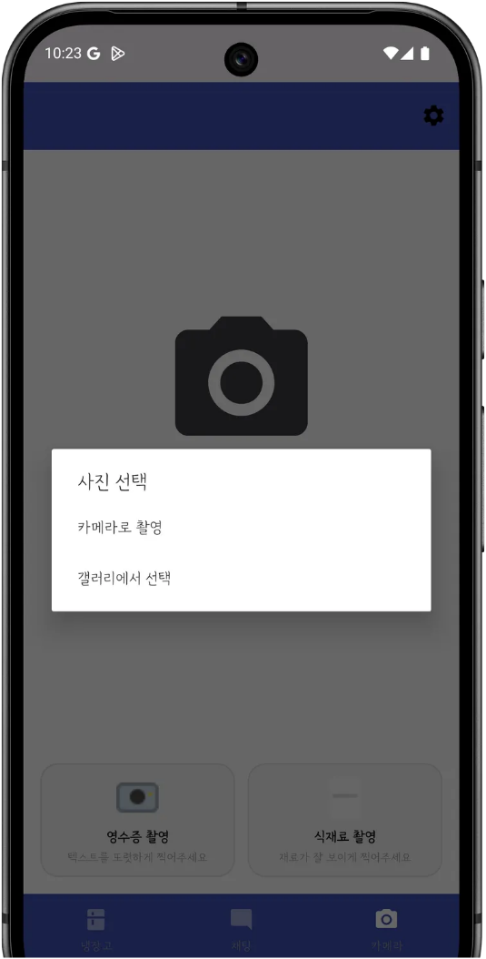


chapter o3
카메라
영수증/식재료
카메라 화면입니다. 영수증 인식과 식재료 인식 기능을 제공합니다. 각각 카메라 촬영 또는 갤러리에서 사진을 불러올 수 있습니다, 추후 다른 AI 모델로 쉽게 교체할 수 있도록 구조를 분리해두었습니다. 카메라 기능은 CameraX로 구현했습니다.

Slide 8


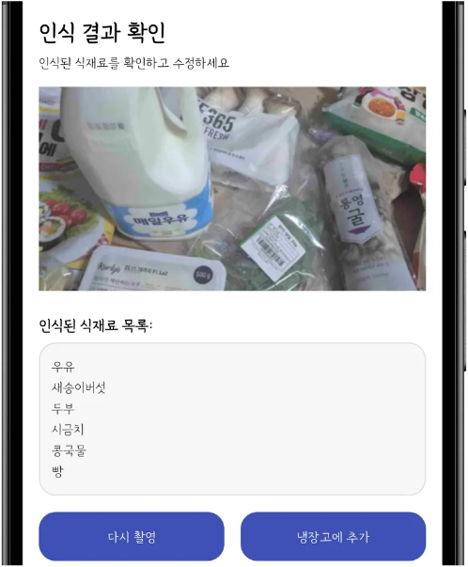

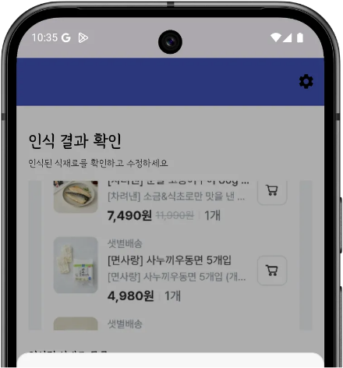


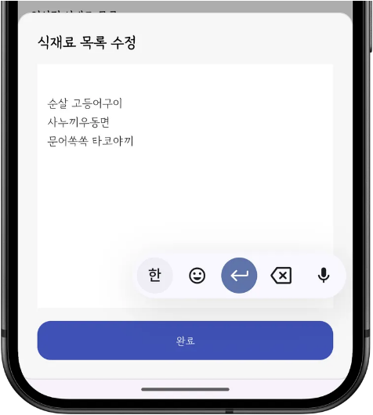
chapter o3
카메라
영수증/식재료
영수증 인식과 식재료 인식 기능을 제공합니다. 각각 카메라 촬영 또는 갤러리에서 사진을 불러올 수 있습니다. 현재는 Gemini Vision API를 사용하여 텍스트를 추출하며, 인식 결과가 잘못된 경우를 대비해 사용자가 직접 수정할 수 있도록 했습니다. 실제 식재료를 촬영하는 것 외에도 인터넷 주문 내역 캡처를 통한 추가도 가능합니다.

Slide 9


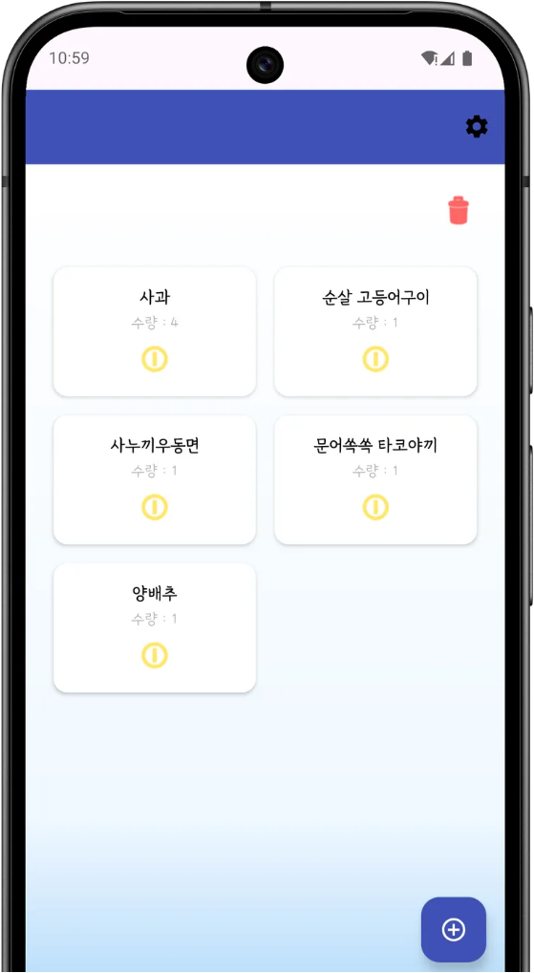

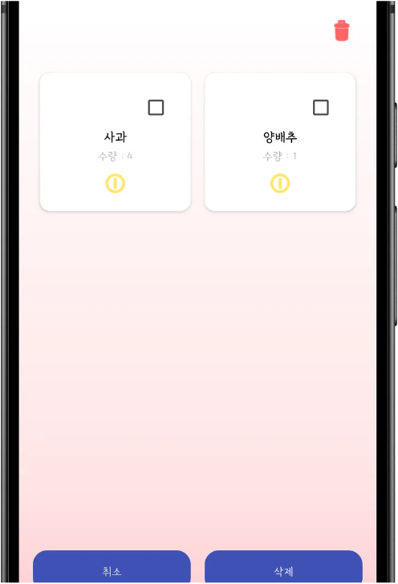


chapter o3
냉장고
재료 추가/삭제
카메라에서 인식된 식재료를 냉장고에 추가하면 Room DB에 저장되어 이 화면에 표시됩니다. 휴지통 아이콘을 클릭하면 삭제 모드로 전환되며, 체크박스로 삭제할 항목을 선택한 후 하단의 삭제 버튼을 눌러 삭제할 수 있습니다.

Slide 10



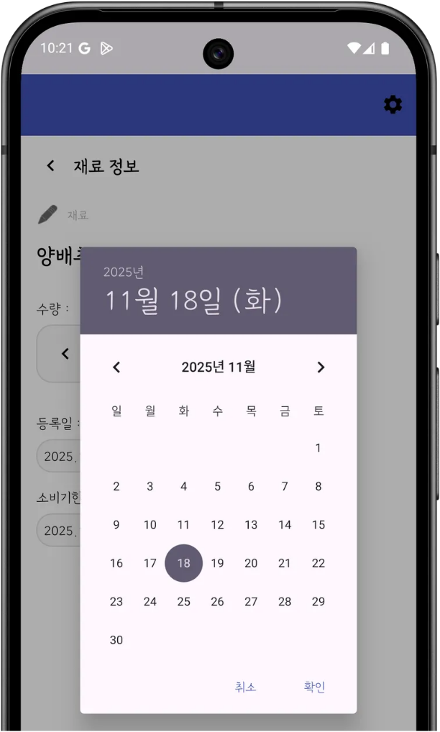


chapter o3
냉장고
상세화면
노란색의 상세화면을 클릭하면 재료의 정보화면을 볼 수 있습니다. 재료의 이름, 수량, 등록일, 소비기한을 수정할 수 있습니다. 등록일과 소비기한의 경우 사진처럼 달력을 띄워 수정할 수 있습니다. 달력은 안드로이드 스튜디오의 내장 달력을 사용하였습니다.

Slide 11



냉장고 비서
중간고사 이후
개선된 점
안드로이드 프로그래밍 응용

Slide 12

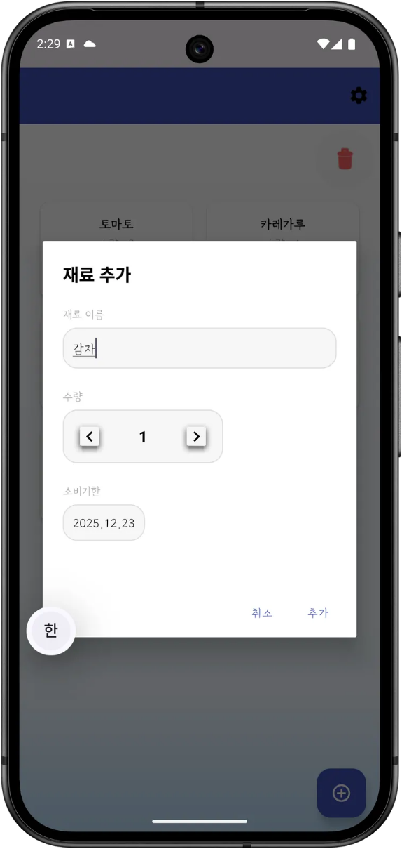

chapter o3
냉장고
개별 재료 추가
하단의 플로딩 버튼을 이용해 재료를 추가할 수 있는 기능 구현.
수량과 소비기한 설정을 할 수 있습니다.

Slide 13

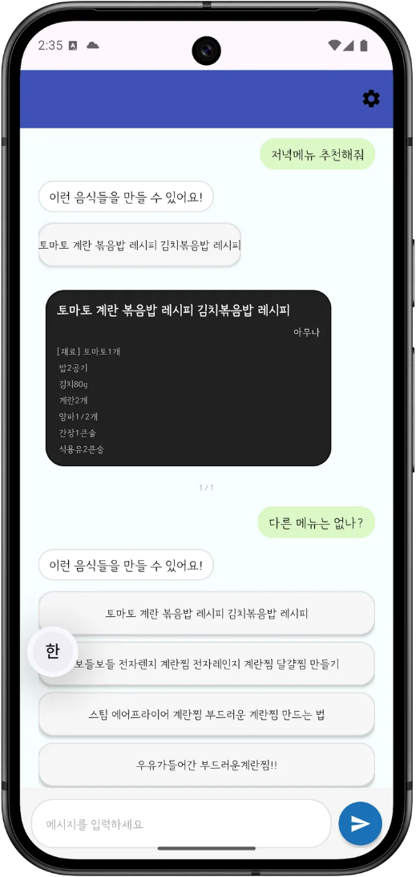
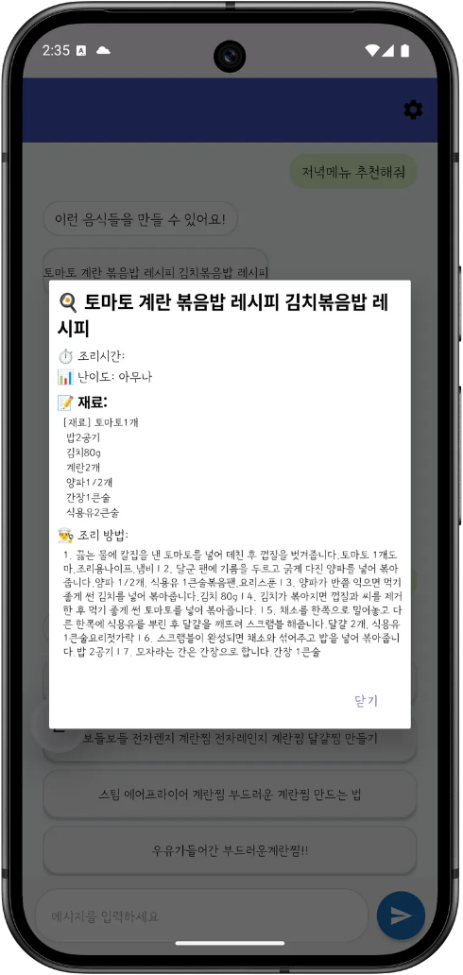

chapter o3
채팅
레시피 추천 기능
DB에 있는 레시피를 바탕으로 냉장고에 있는 재료를 활용한 요리를 추천해줍니다. KADX (한국농식품 빅데이터거래소)

Slide 14

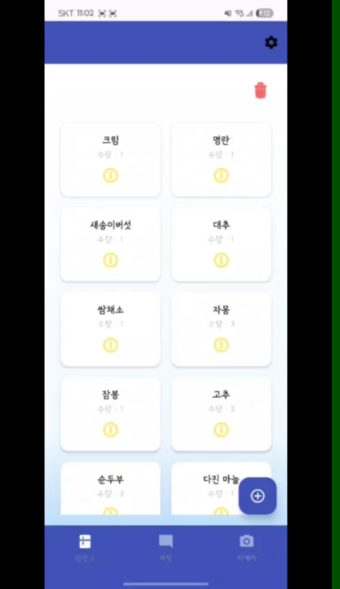
chapter o3

Slide 15











안드로이드 프로그래밍 응용
WE CAN MAKE A POSITIVE IMPACT ON OUR HEALTH AND THE ENVIRONMENT!
For Better Ingredient Management!
스마트 콘텐츠
2023145036 박예슬

